Slide 1


Slide 2
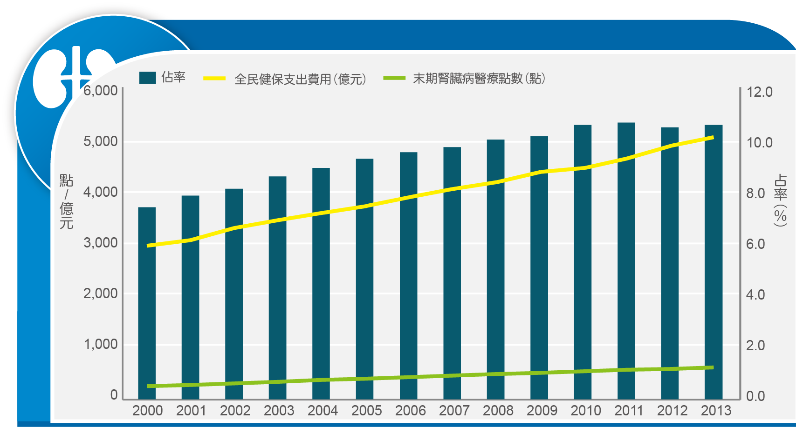
全民健保支出與透析患者總醫療點數
之歷年趨勢
資料來源：
衛生福利部統計處「102年國民醫療保健支出」。
註：
(各年度)佔率=(各年度)透析患者總醫療點數/(各年度)全民健保支出費用。

Slide 3
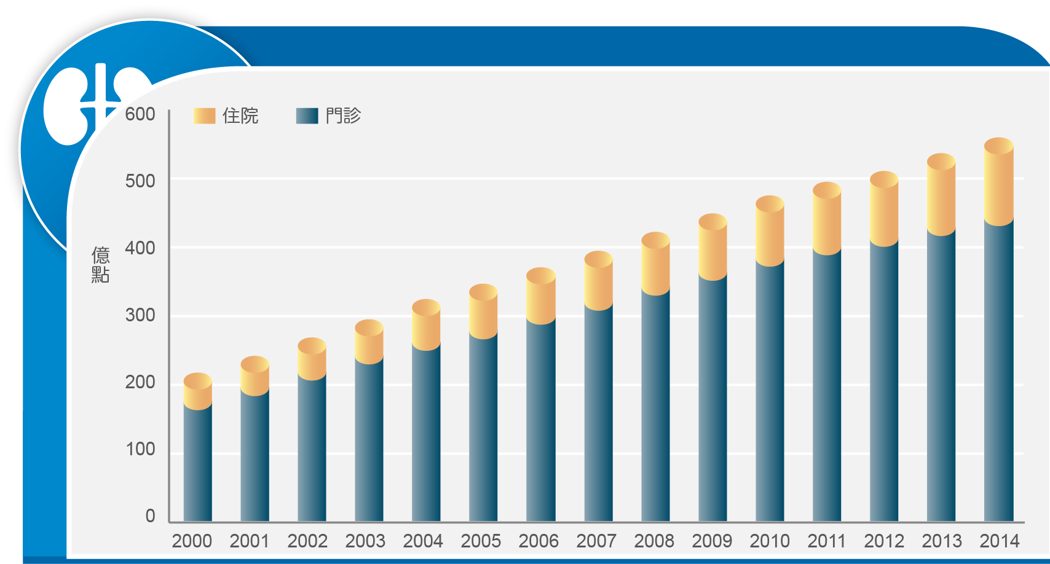
透析患者總醫療點數(依就診方式別)

Slide 4
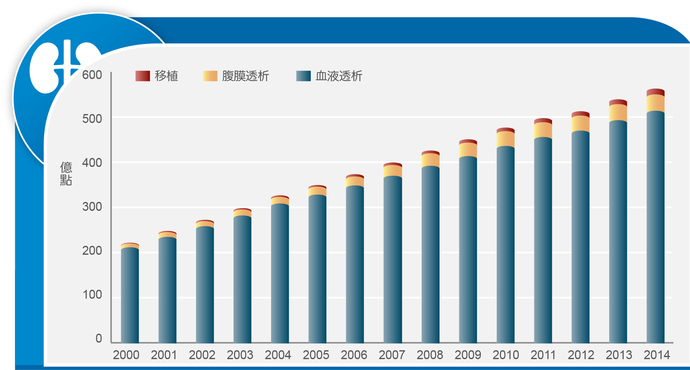
透析患者總醫療點數(依就診模式別)
註：
移植---指有作過腎臟移植的透析患者。

Slide 5
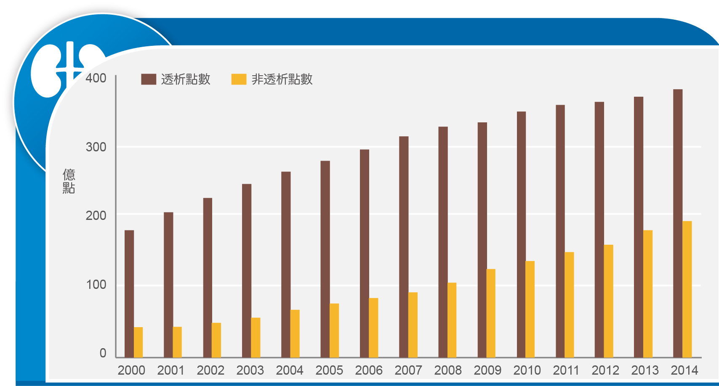
透析患者總醫療點數(依就診項目別)

Slide 6
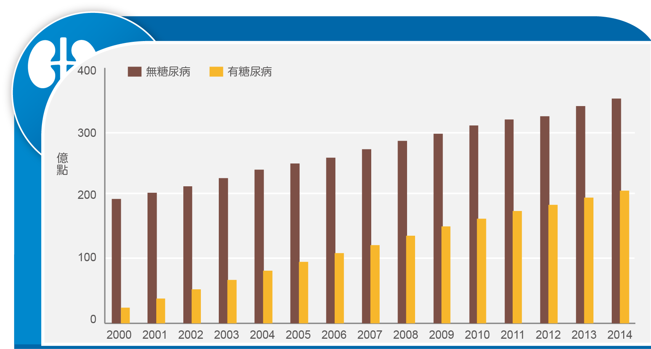
透析患者總醫療點數(依有無糖尿病)

Slide 7
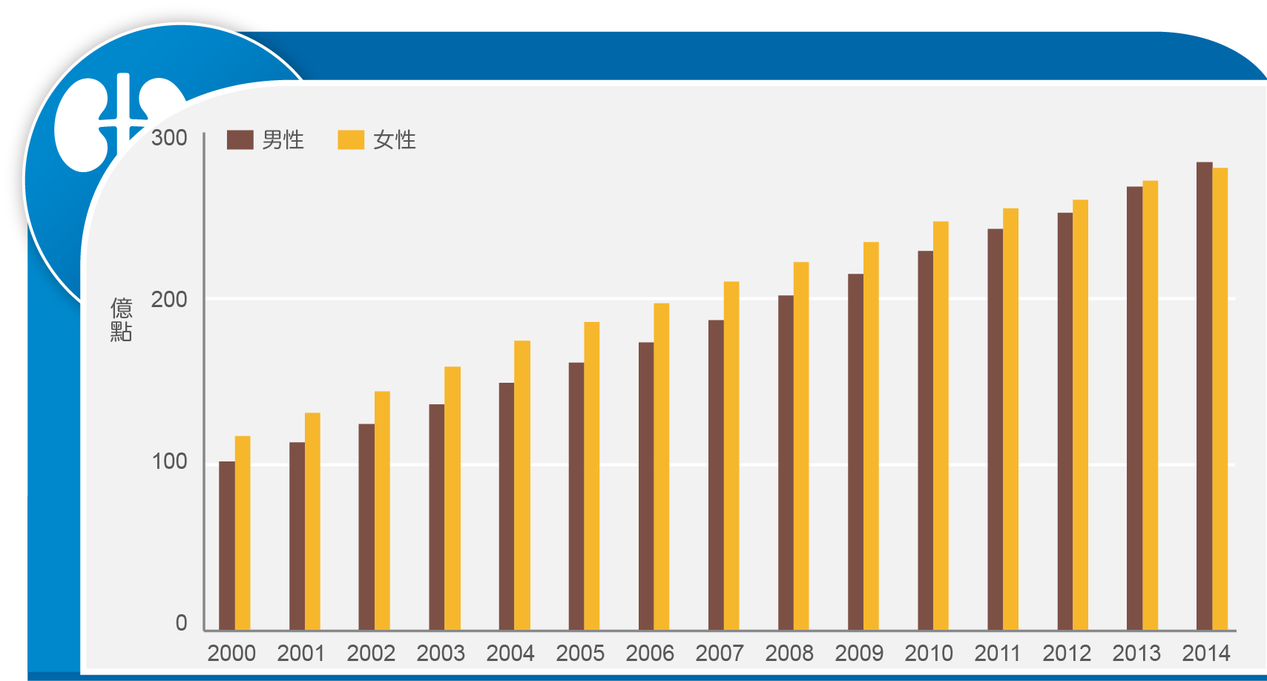
透析患者總醫療點數(依性別)

Slide 8
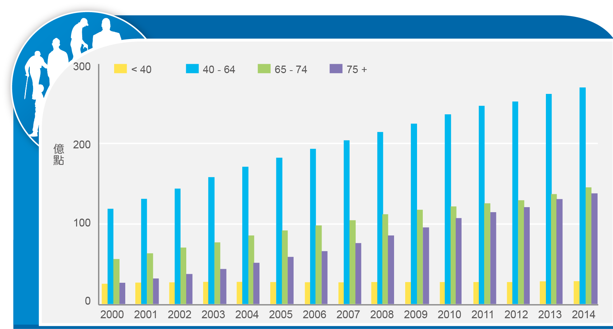
透析患者總醫療點數(依年齡別)

Slide 9
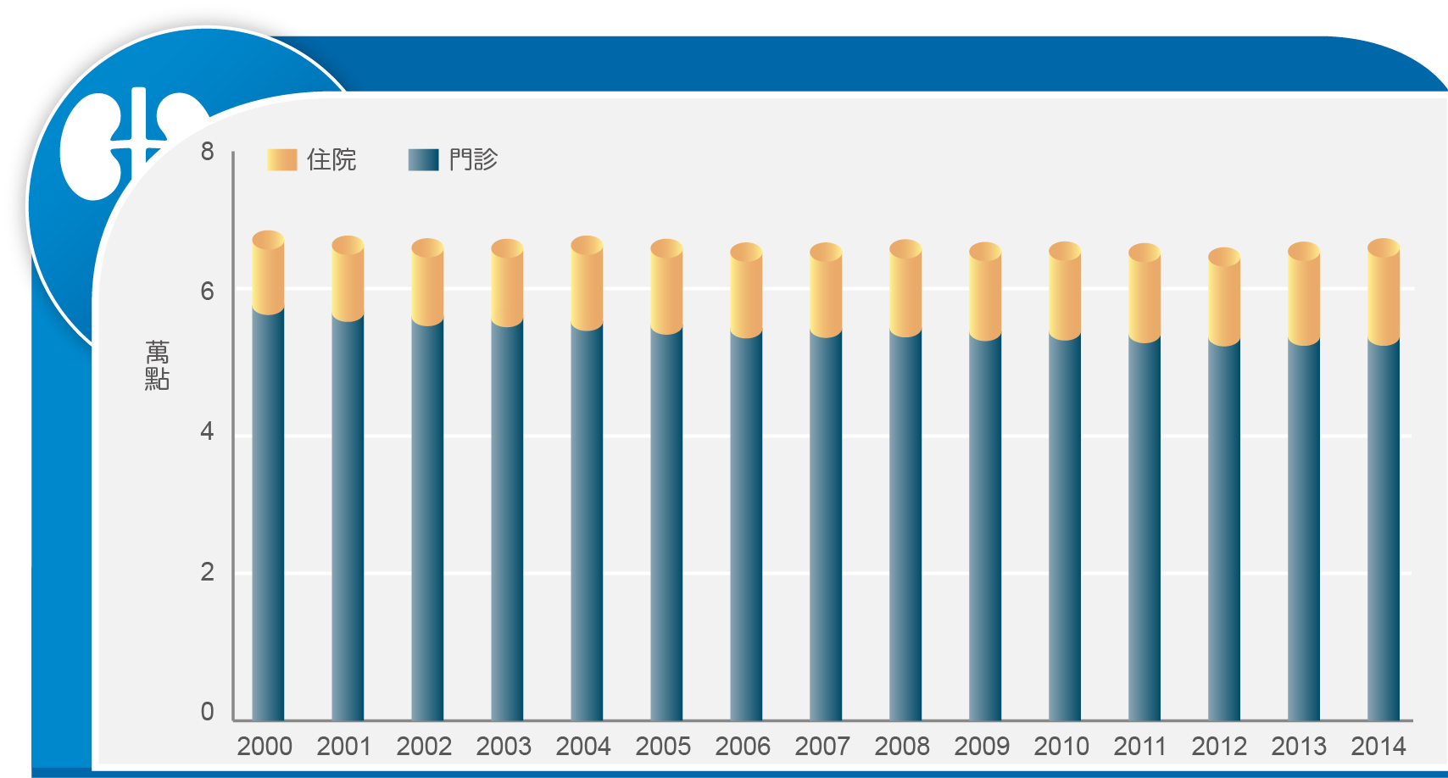
透析患者平均總醫療點數(依就診方式別)

Slide 10
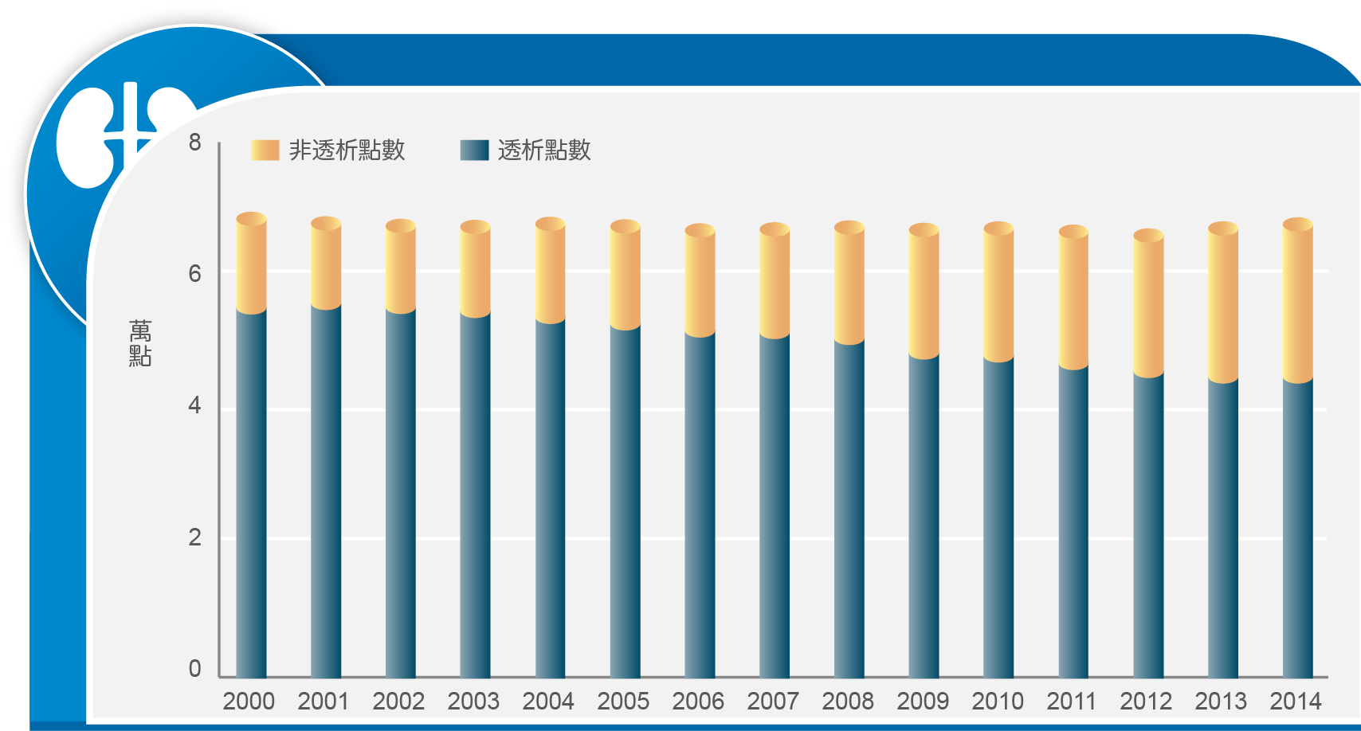
透析患者平均總醫療點數(依就診項目別)

Slide 11
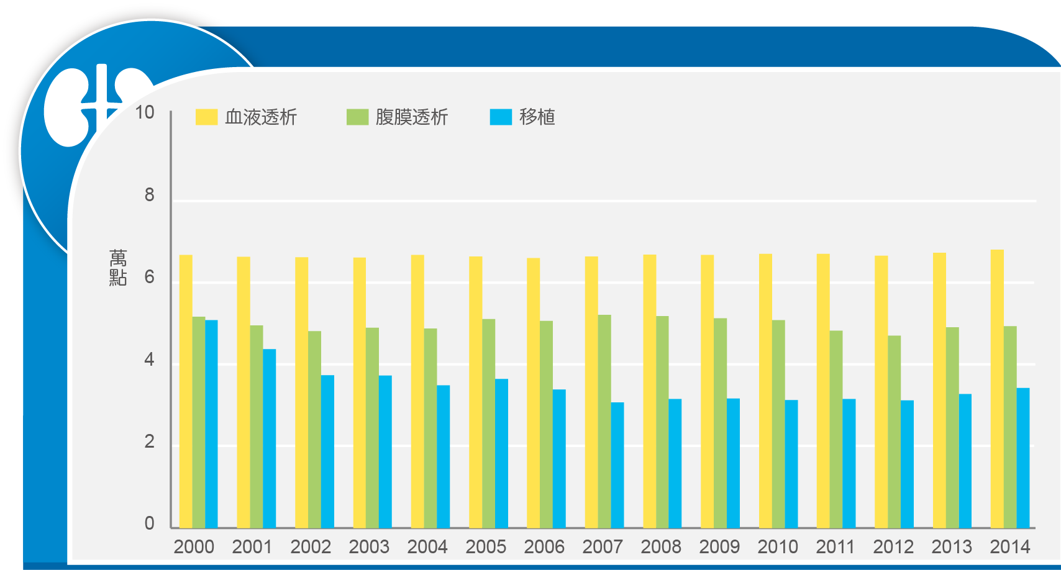
透析患者平均總醫療點數(依就診模式別)
註：
移植---指有作過腎臟移植的透析患者。

Slide 12
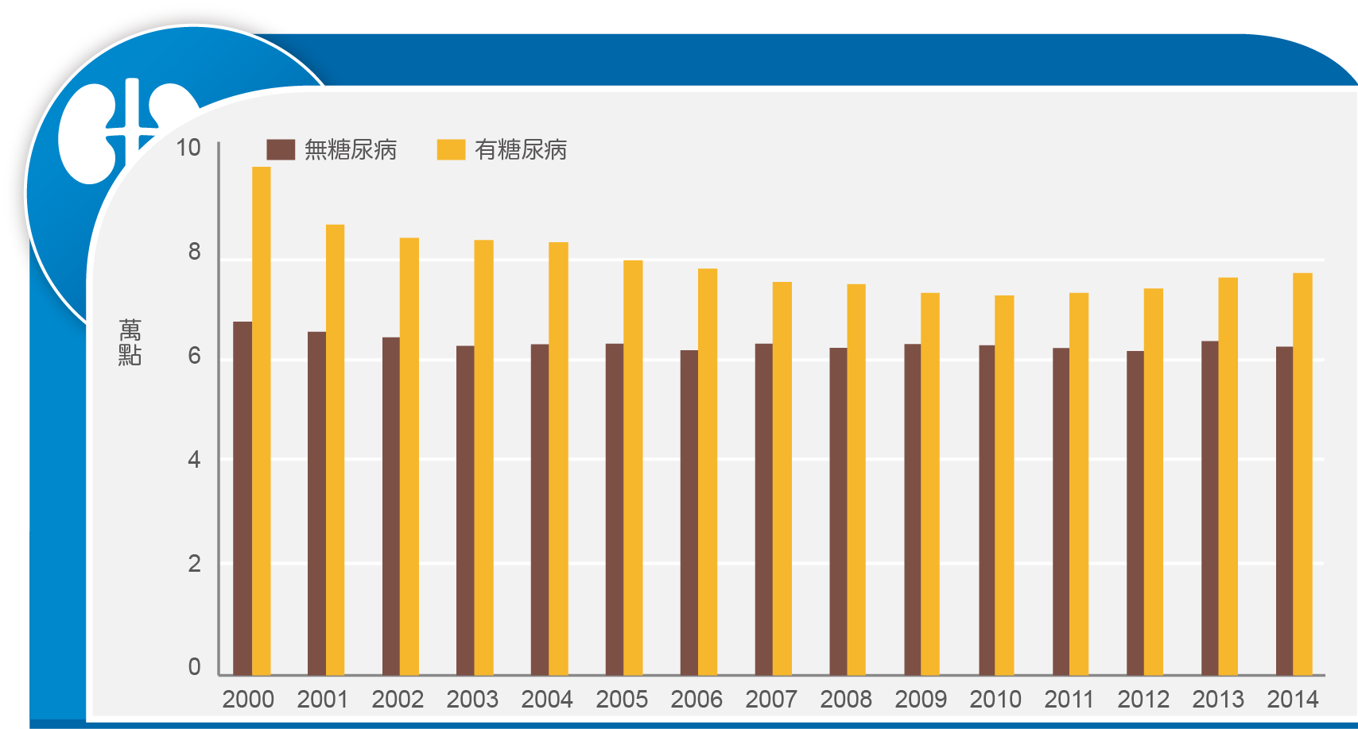
透析患者平均總醫療點數(依有無糖尿病)

Slide 13
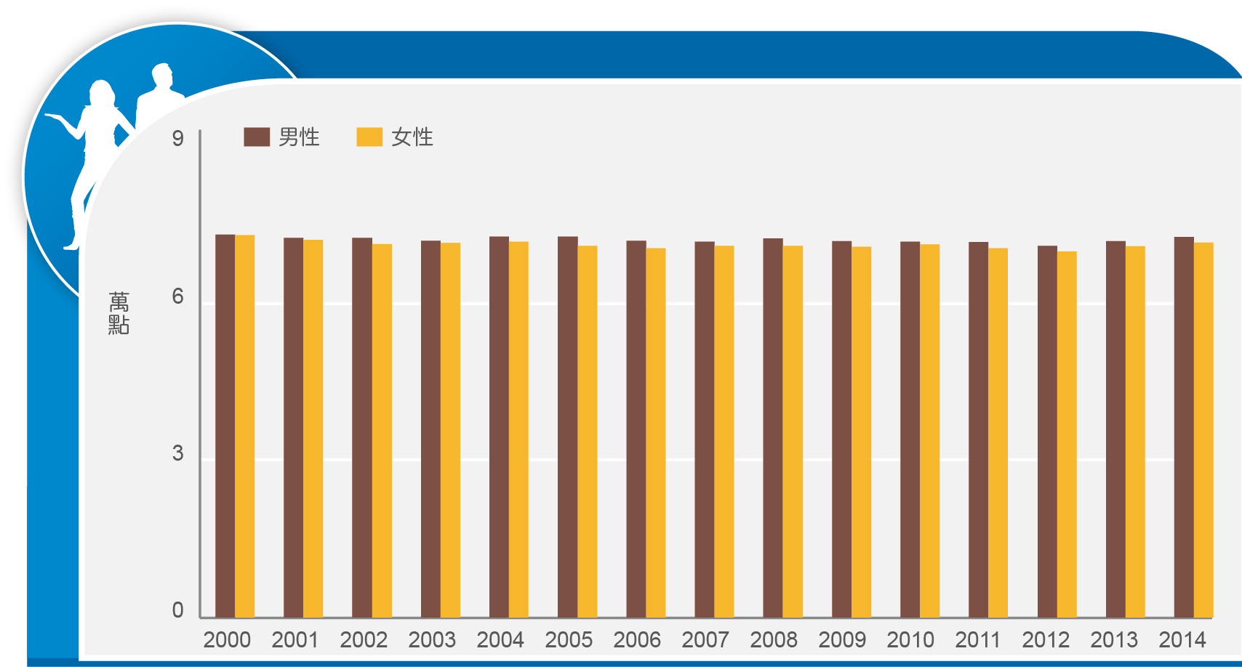
透析患者平均總醫療點數(依性別)

Slide 14
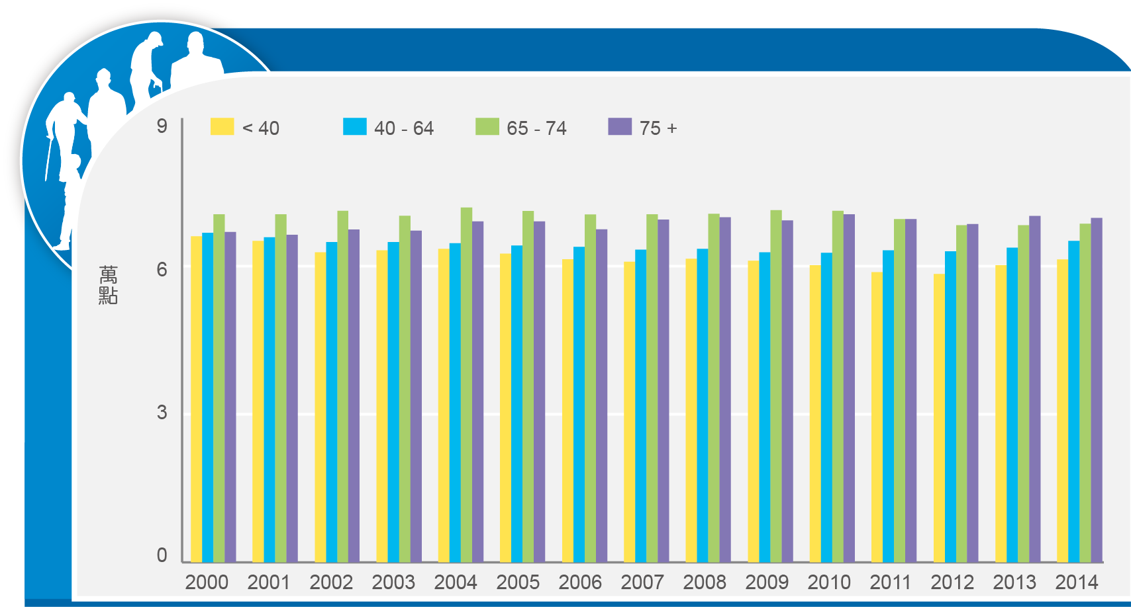
透析患者平均總醫療點數(依年齡別)

Slide 15
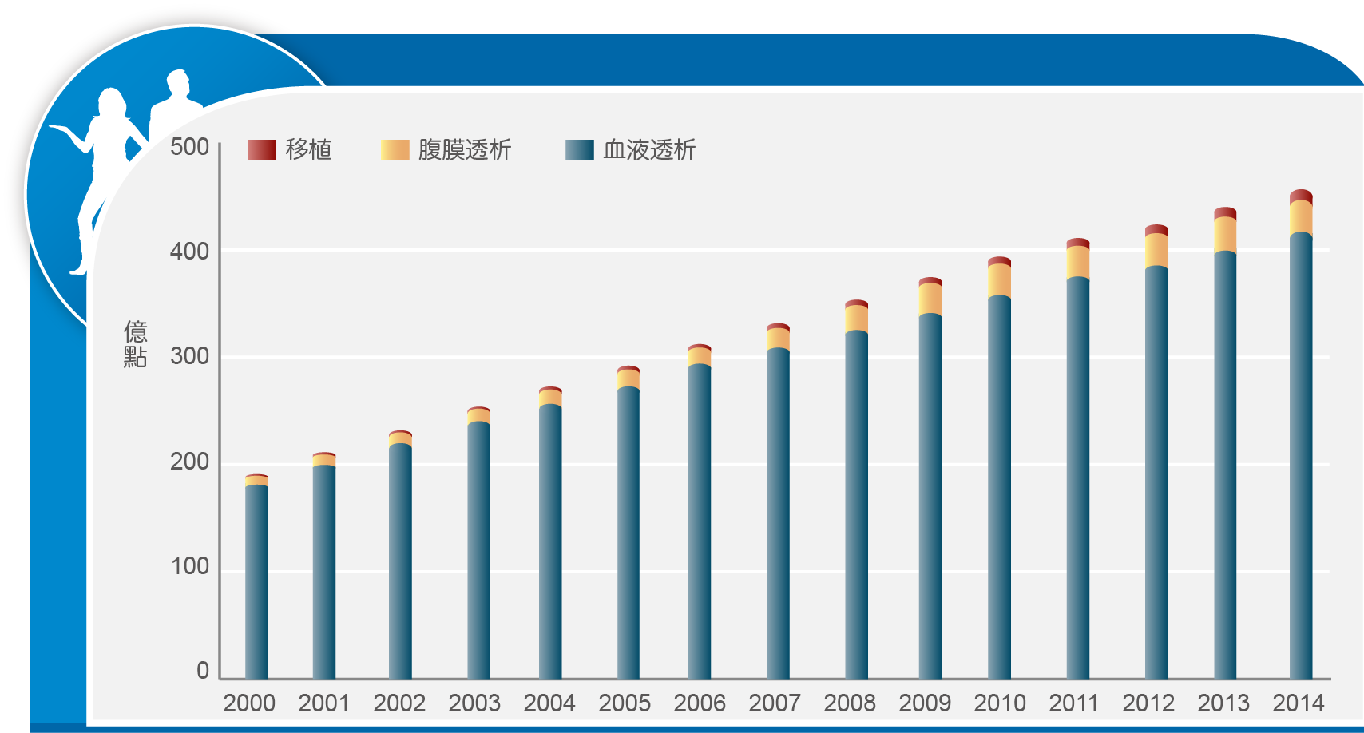
透析患者門診醫療總點數(依就診模式別)
註：
移植---指有作過腎臟移植的透析患者。

Slide 16
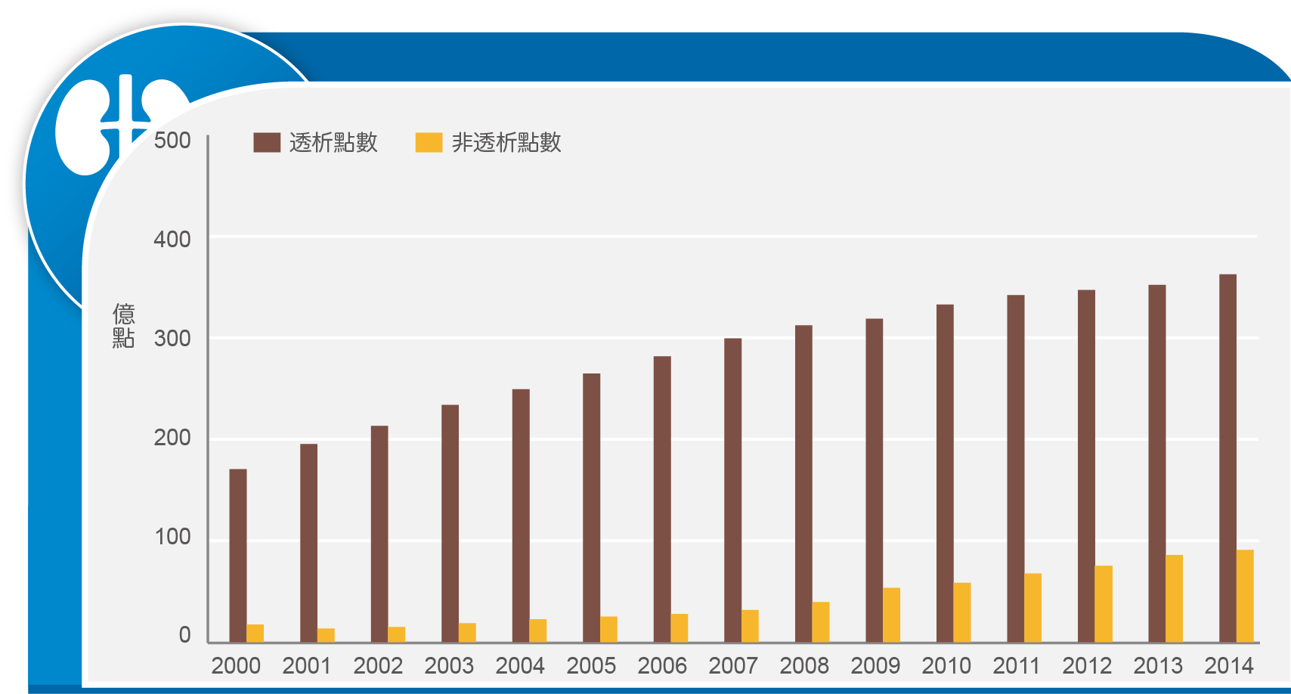
透析患者門診醫療總點數(依就診項目別)

Slide 17
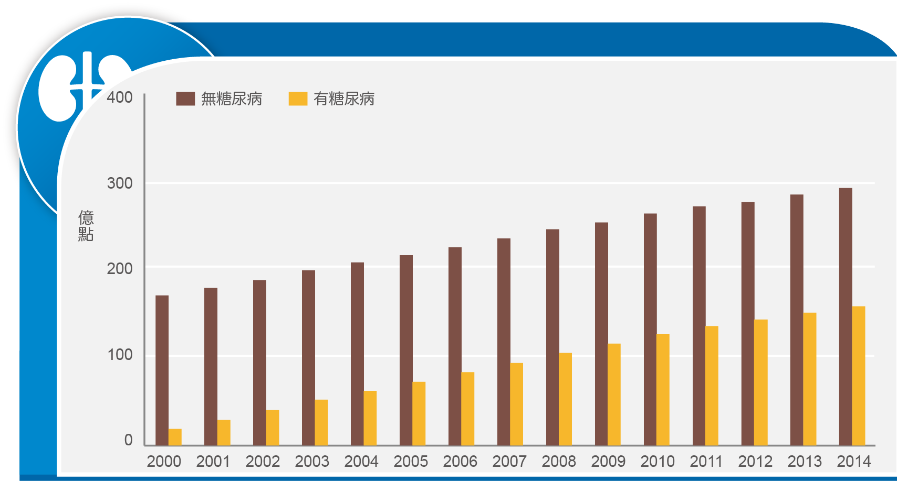
透析患者門診醫療總點數(依有無糖尿病)

Slide 18
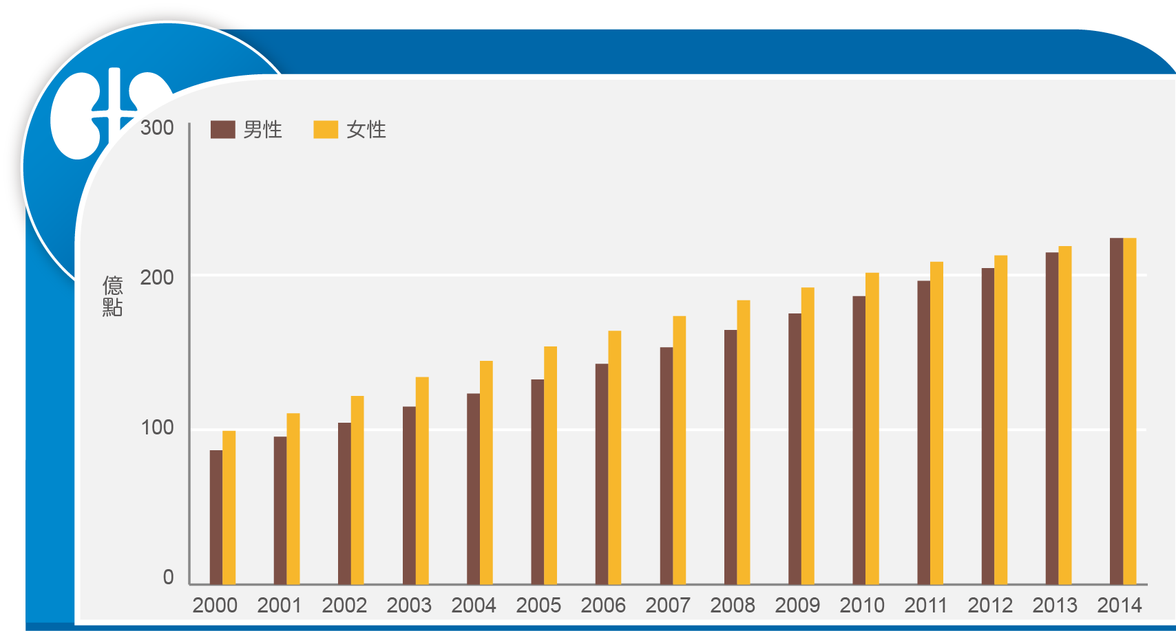
透析患者門診醫療總點數(依性別)

Slide 19
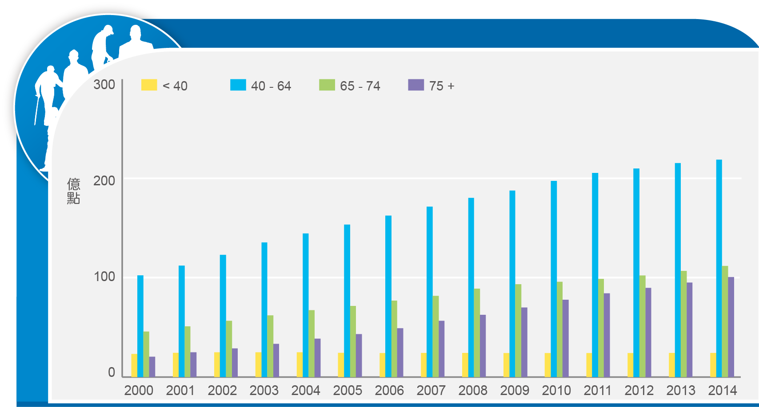
透析患者門診醫療總點數(依年齡別)

Slide 20
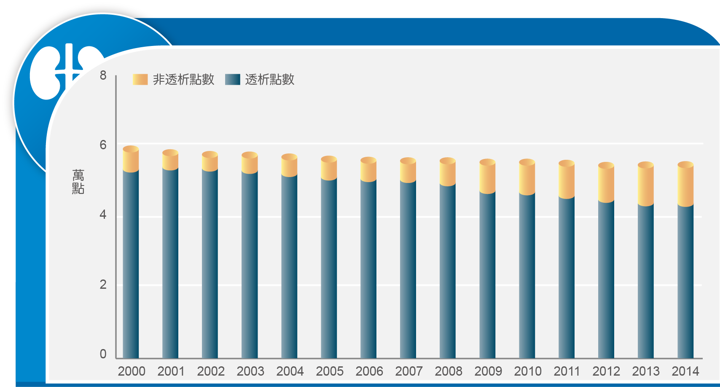
透析患者平均門診醫療總點數(依就診項目別)

Slide 21
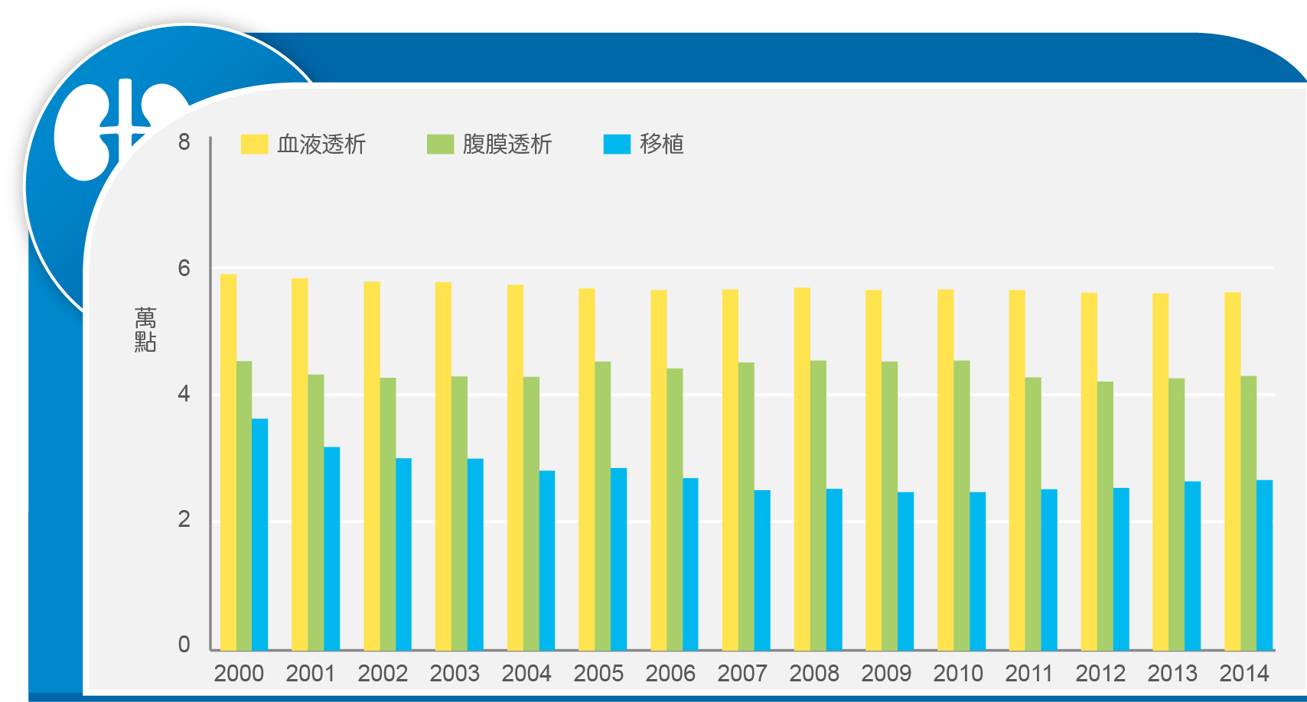
透析患者平均門診醫療總點數(依就診模式別)
註：
移植---指有作過腎臟移植的透析患者。

Slide 22
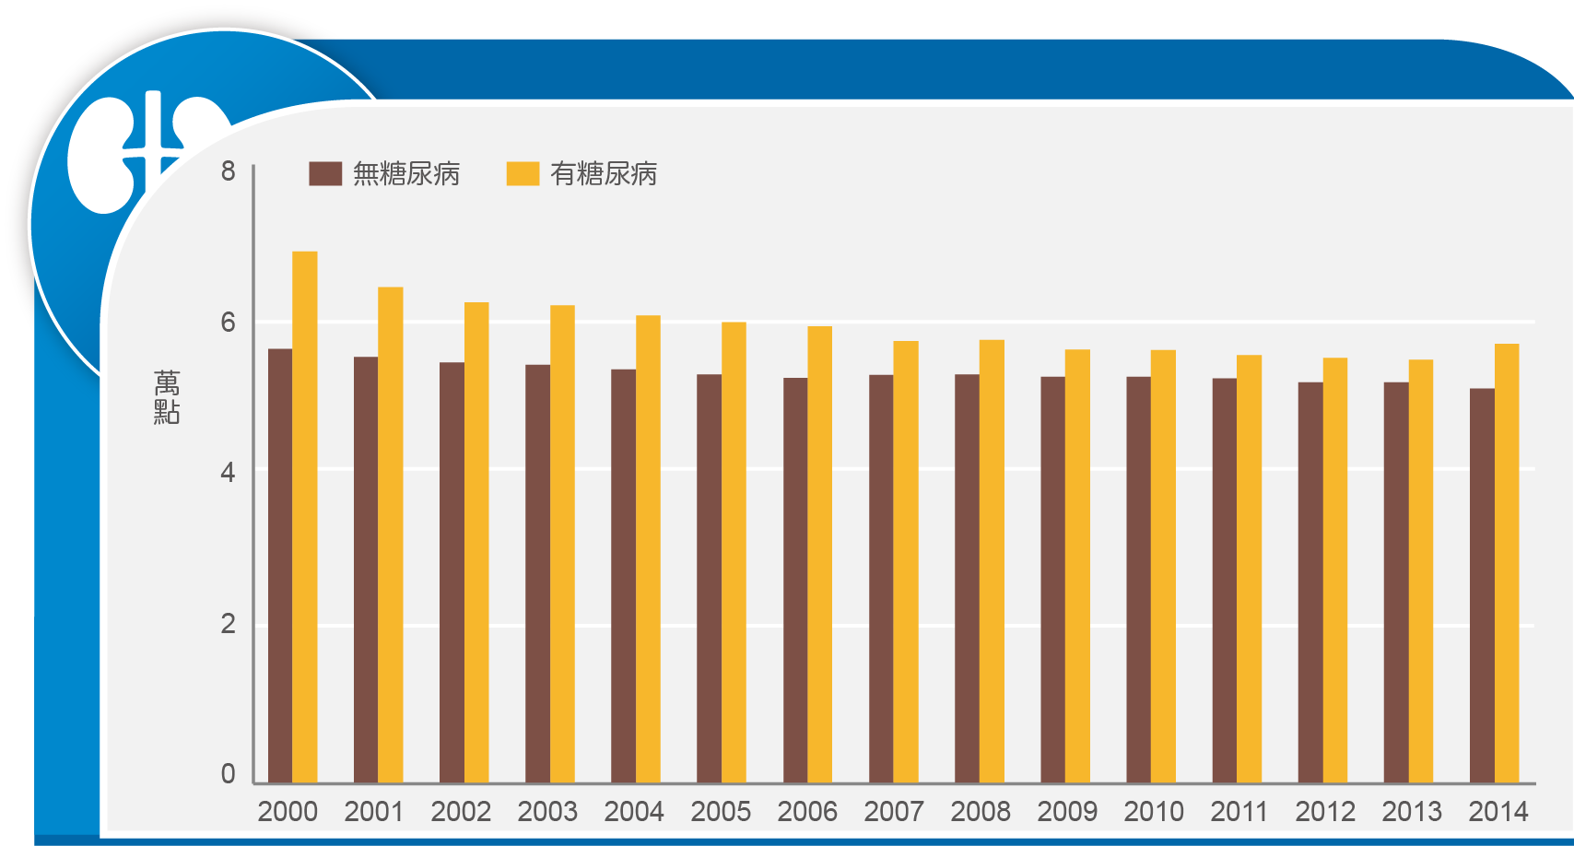
透析患者平均門診醫療總點數(依有無糖尿病)

Slide 23
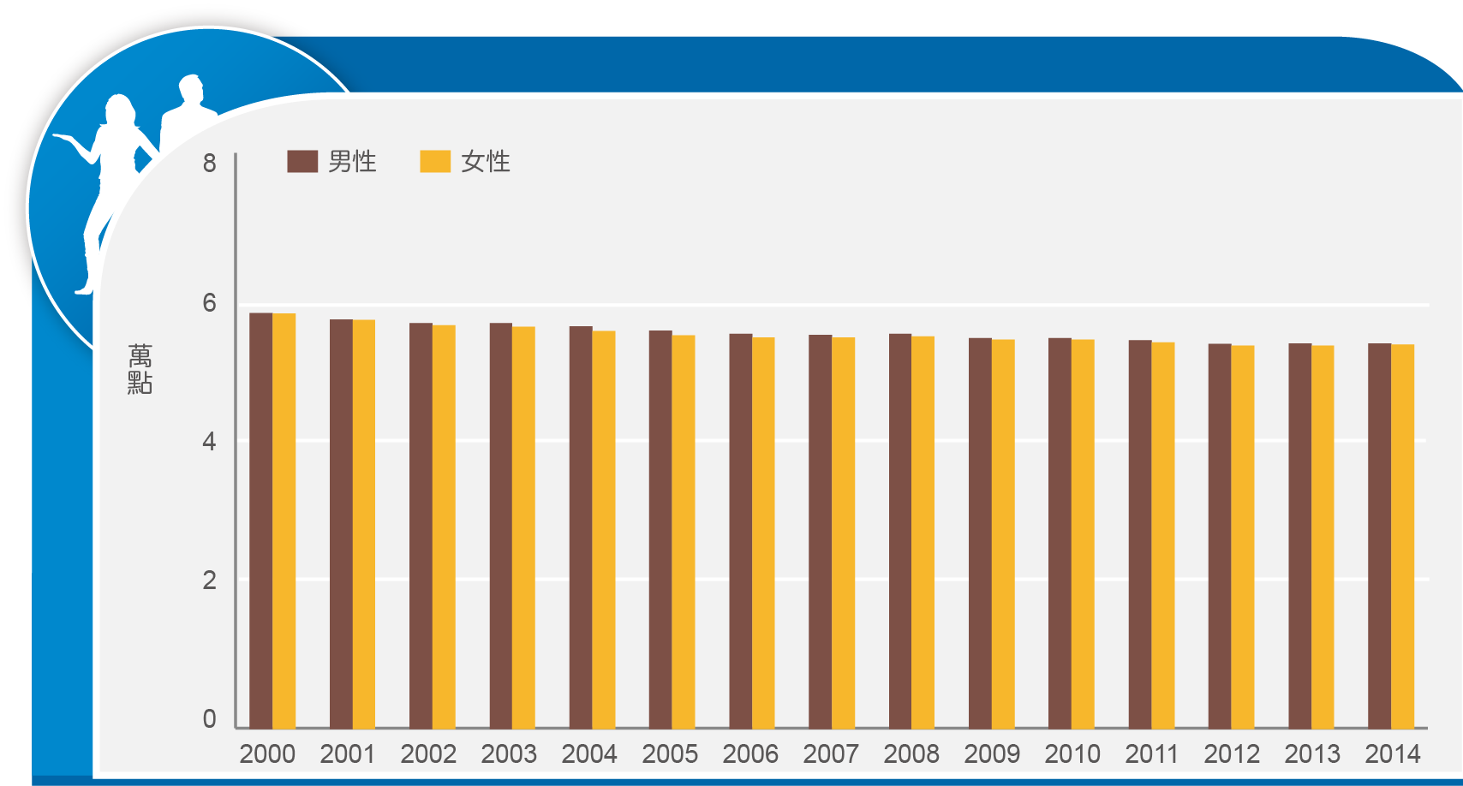
透析患者平均門診醫療總點數(依性別)

Slide 24
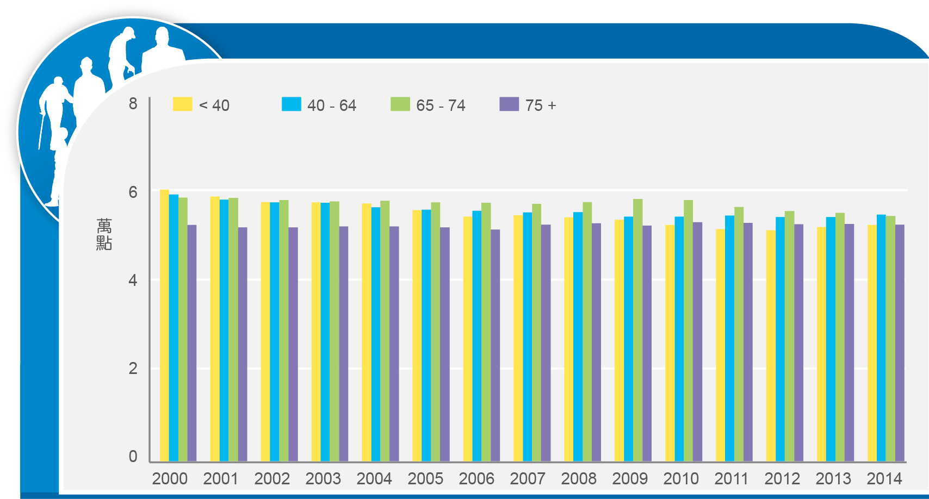
透析患者平均門診醫療總點數(依年齡別)

Slide 25
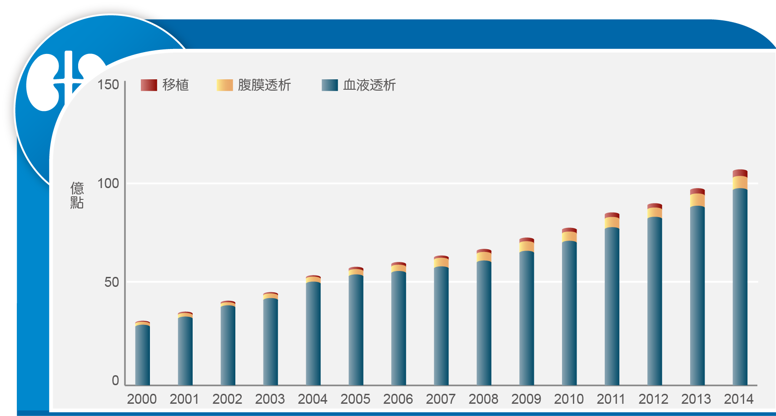
透析患者住院醫療總點數(依就診模式別)
註：
移植---指有作過腎臟移植的透析患者。

Slide 26
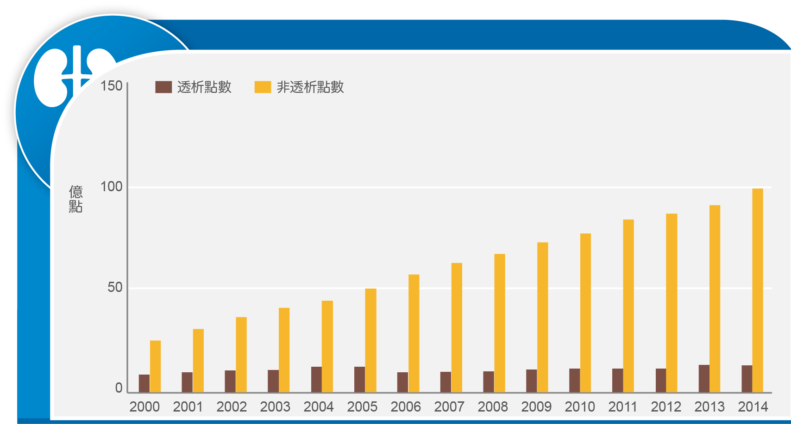
透析患者住院醫療總點數(依就診項目別)

Slide 27
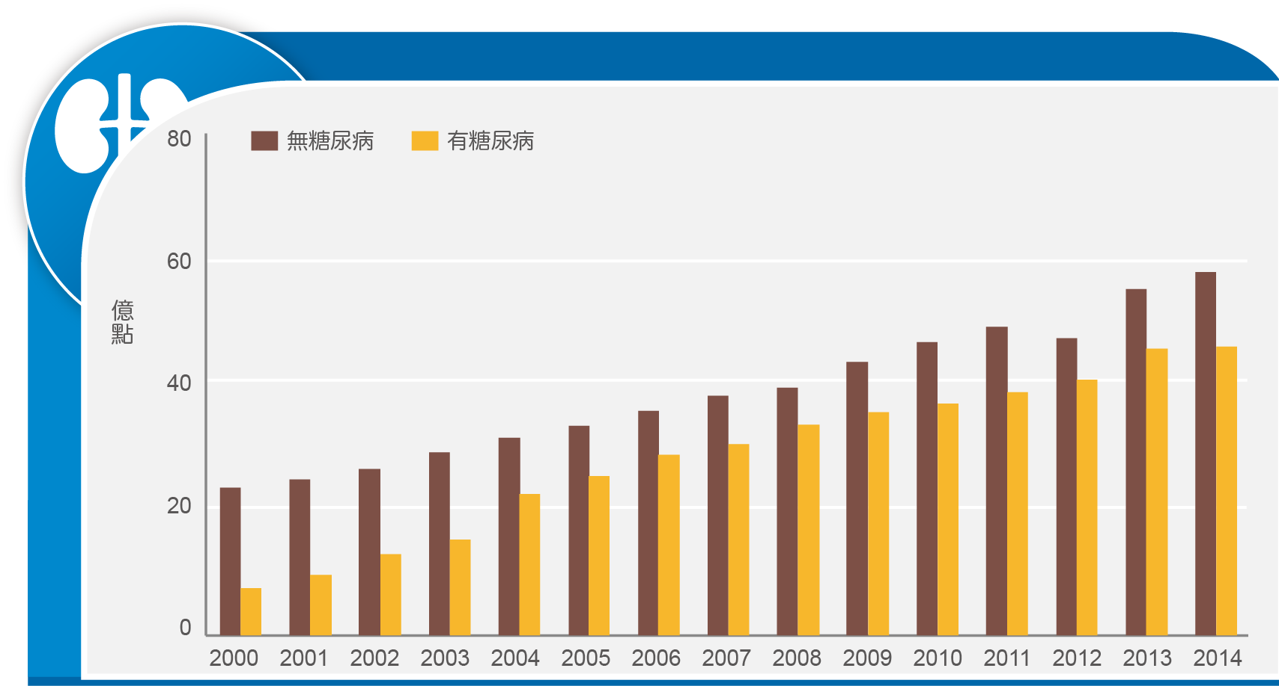
透析患者住院醫療總點數(依有無糖尿病)

Slide 28
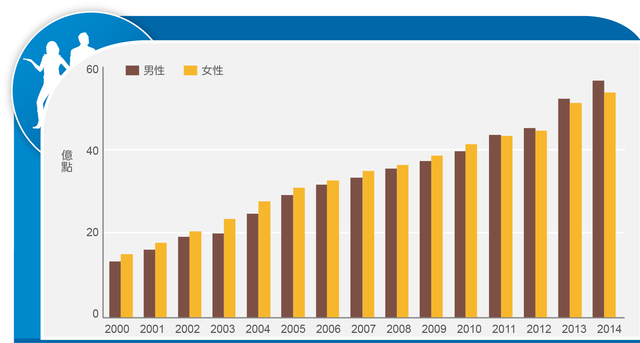
透析患者住院醫療總點數(依性別)

Slide 29
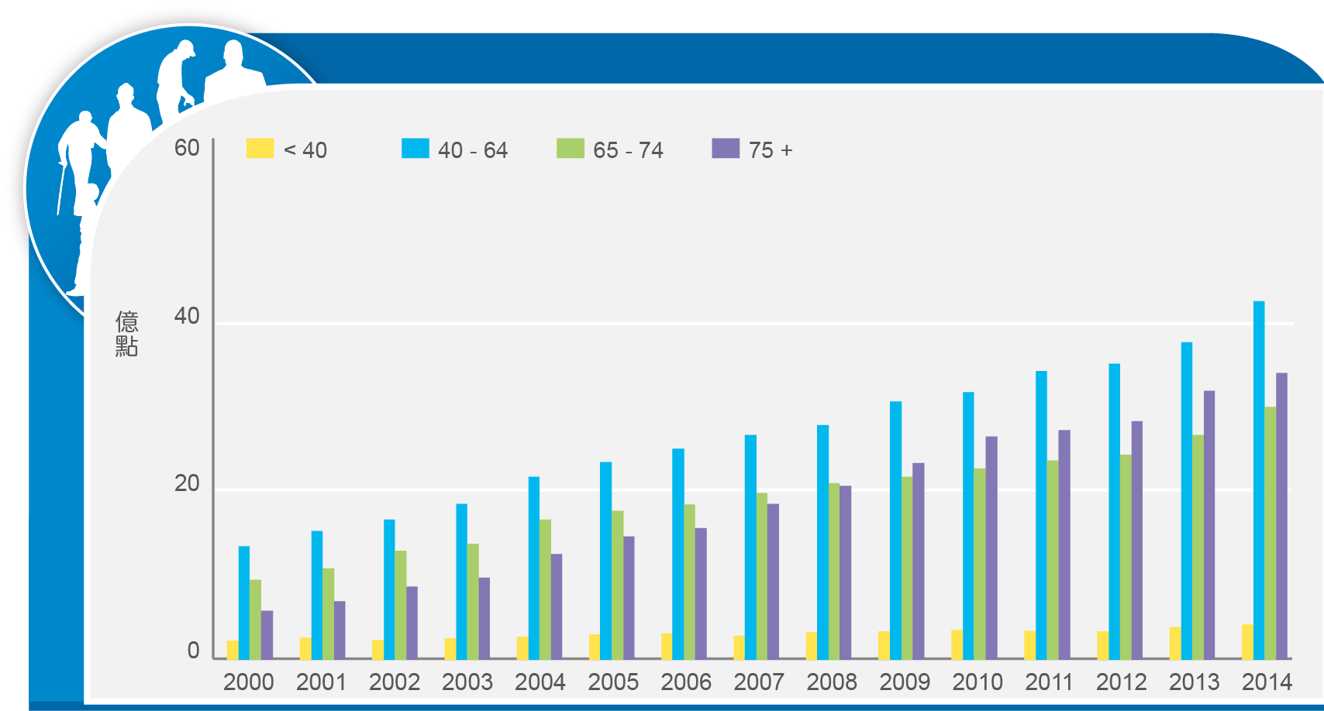
透析患者住院醫療總點數(依年齡別)

Slide 30
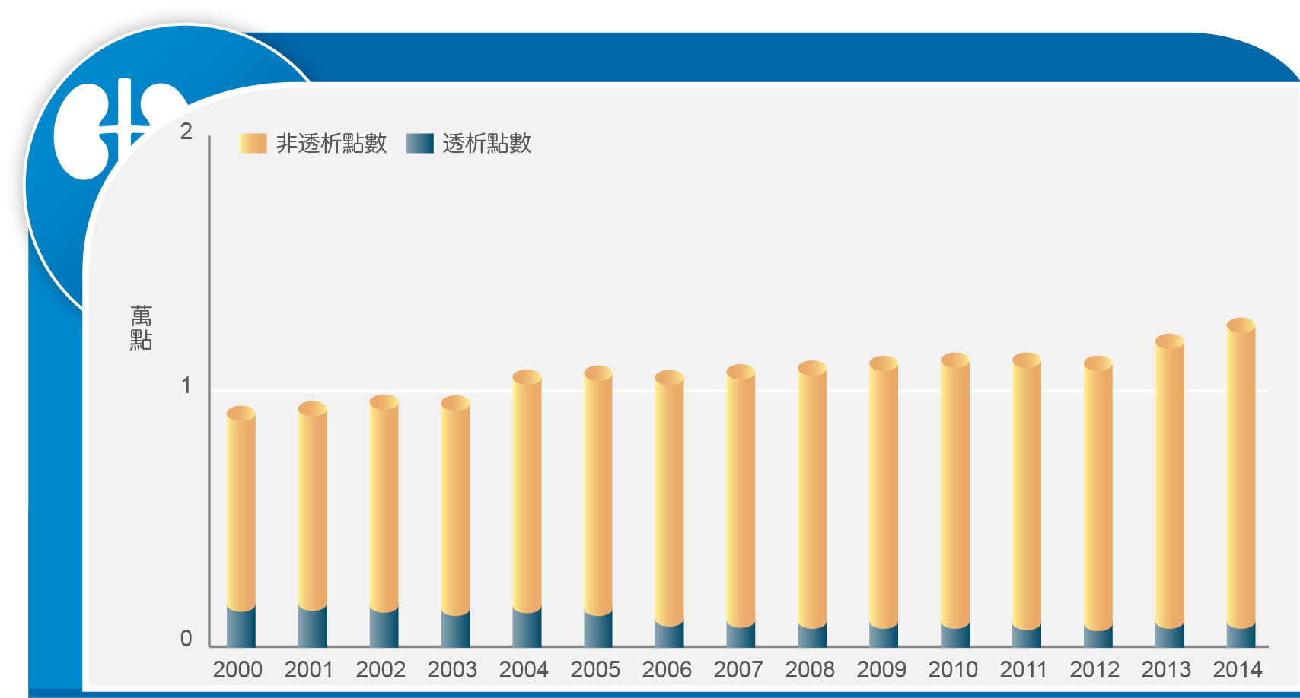
透析患者平均住院醫療總點數(依就診項目別)

Slide 31
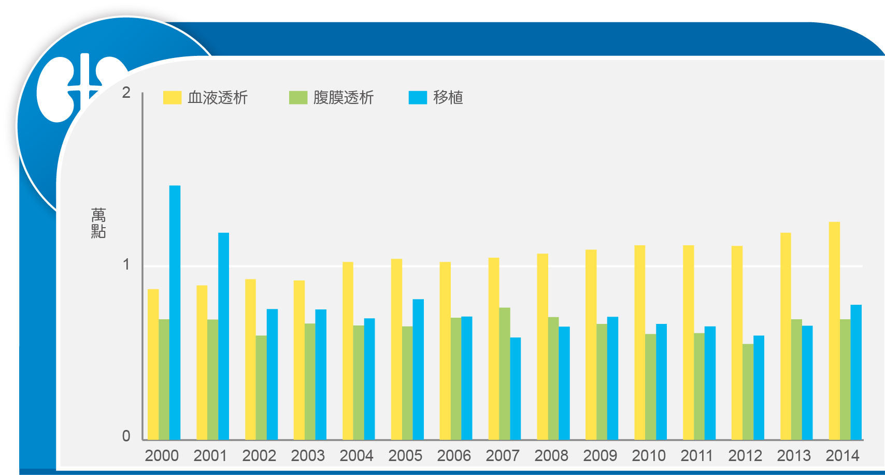
透析患者平均住院醫療總點數(依就診模式別)
註：
移植---指有作過腎臟移植的透析患者。

Slide 32
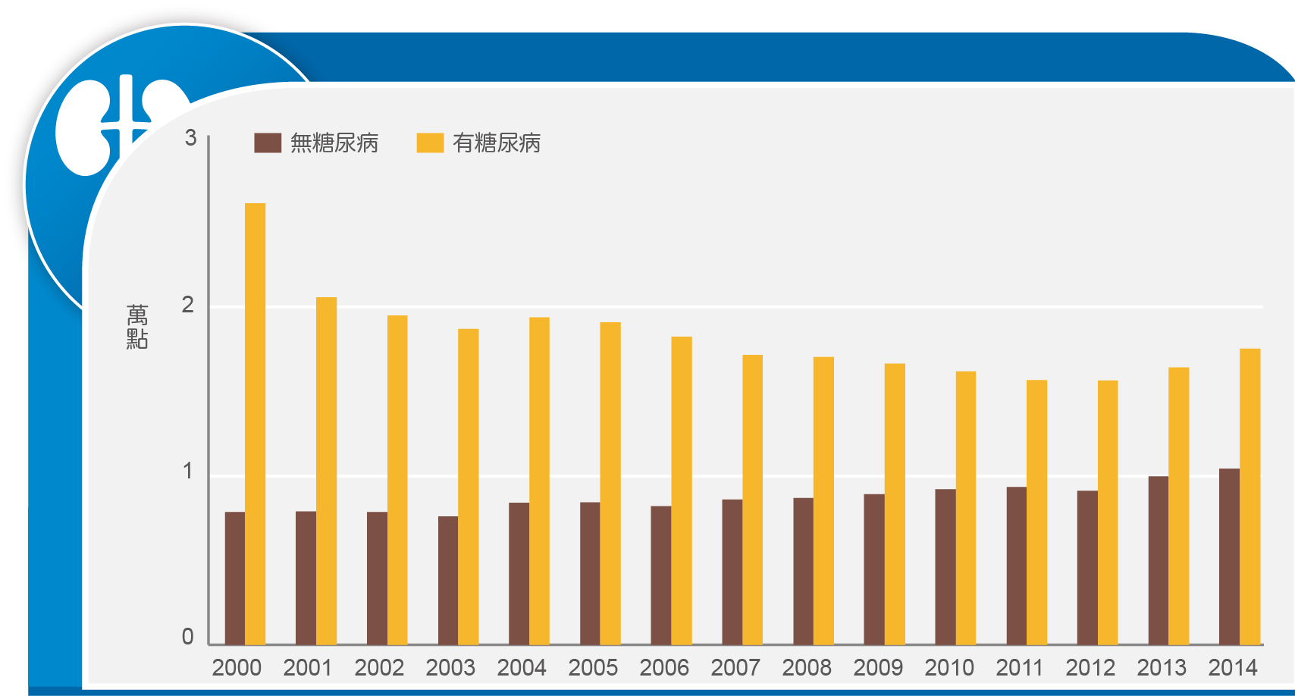
透析患者平均住院醫療總點數(依有無糖尿病)

Slide 33
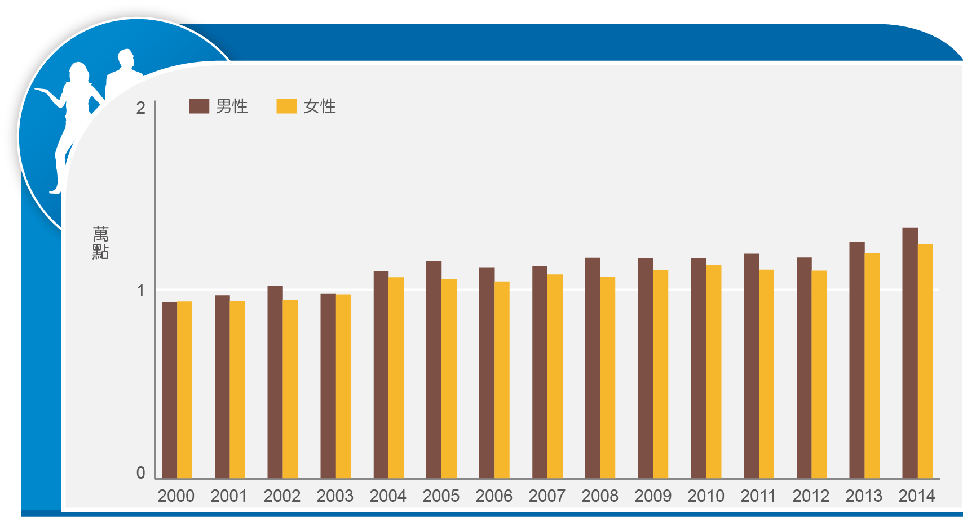
透析患者平均住院醫療總點數(依性別)

Slide 34
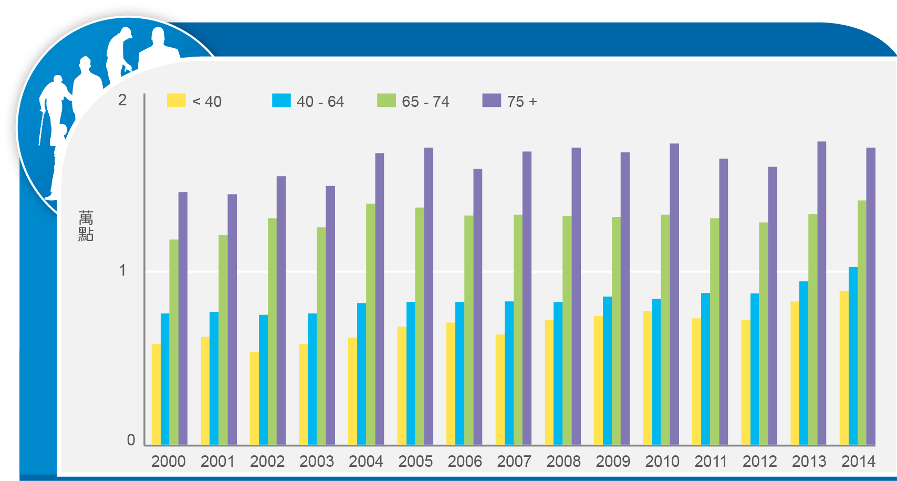
透析患者平均住院醫療總點數(依年齡別)

